Slide 1







CHÀO MỪNG CÁC THẦY, CÔ GIÁO VÀ CÁC EM
ĐẾN VỚI TIẾT HỌC
TIẾNG VIỆT
TRƯỜNG TIỂU HỌC PHÚC LỢI

Slide 2




GIẢI CỨU
ĐẠI DƯƠNG

Slide 3






Con hãy đọc:
vở vẽ, thị xã

Slide 4





Con hãy đọc:
vỉa hè, thợ xẻ

Slide 5



Con hãy đọc:
xe lu, vỏ sò

Slide 6

Con hãy đọc:
Nghỉ hè, bố mẹ cho Hà về quê. Quê Hà là xứ sở của dừa.

Slide 7




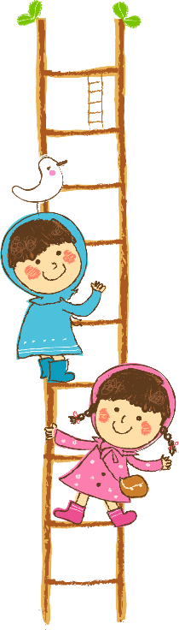

CHÚC MỪNG CÁC CON!

Slide 8



Slide 9


y
Thời gian quý hơn vàng bạc.

Slide 10

TIẾNG VIỆT 1
Bài 28: Y y

Slide 11


Slide 12

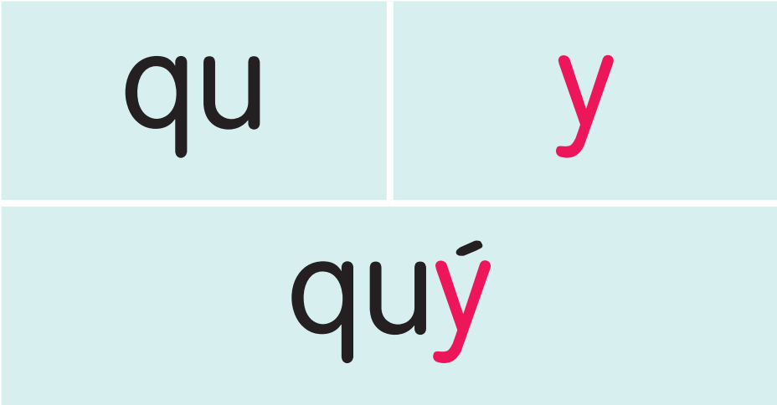
y

Slide 13
y
y
y
y
y
y
quy quỳ quý quỹ quỵ ý
y

Slide 14

y
y tá

Slide 15


dã quỳ
y

Slide 16
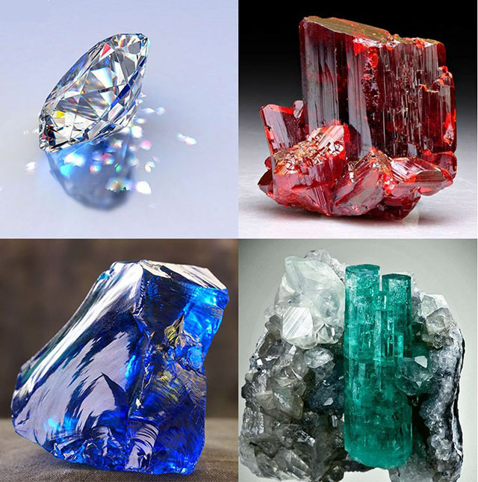
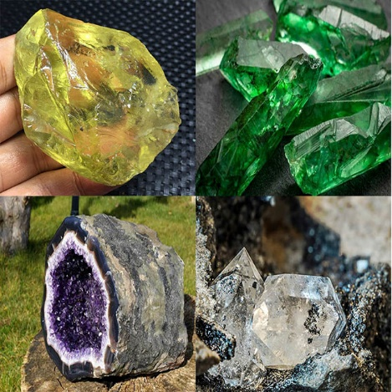
y
đá quý

Slide 17



y tá
dã quỳ
đá quý

Slide 18



y
y tá
dã quỳ
đá quý

Slide 19

CÙNG THƯ GIÃN NÀO

Slide 20




Slide 21

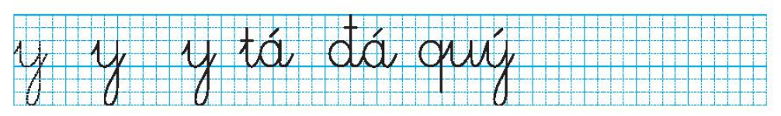

Slide 22
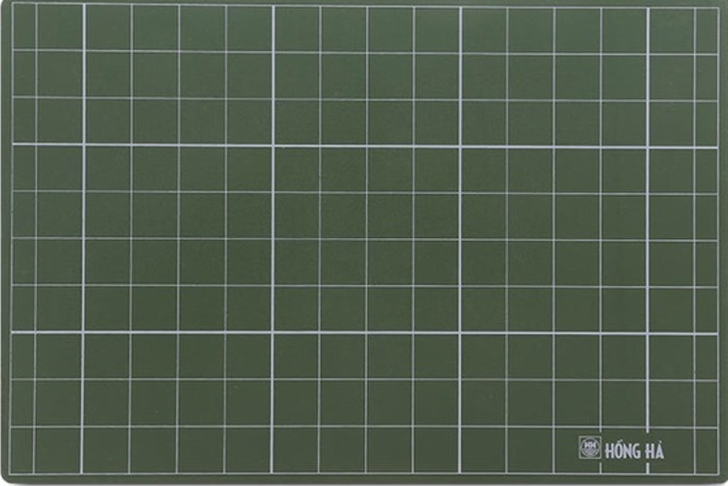
⌐
⌐

Slide 23
⌐
Ǉá

Slide 24
đá
qĎĚ

Slide 25

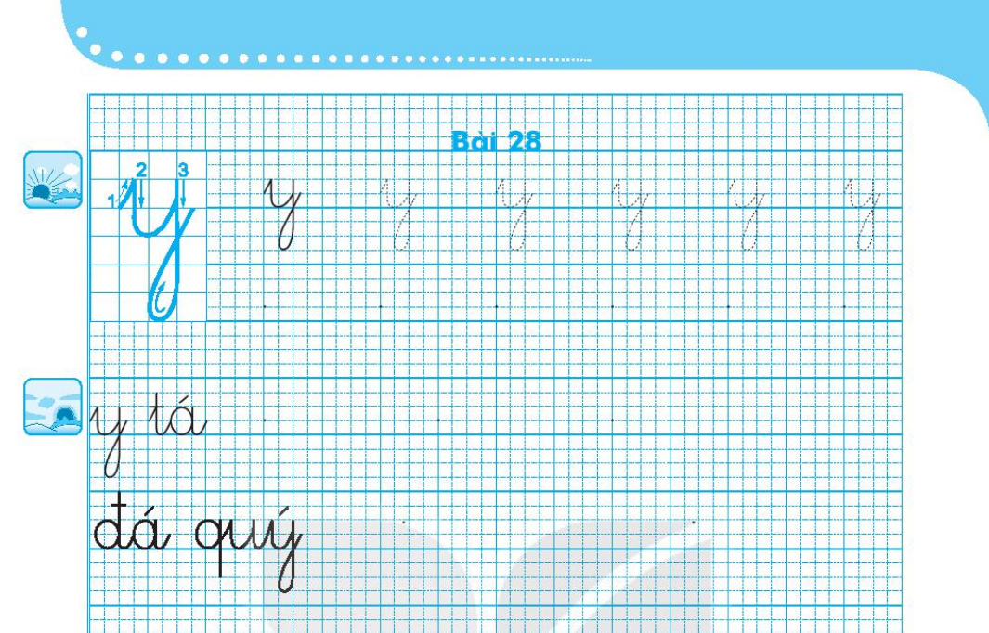

Slide 28


Slide 29

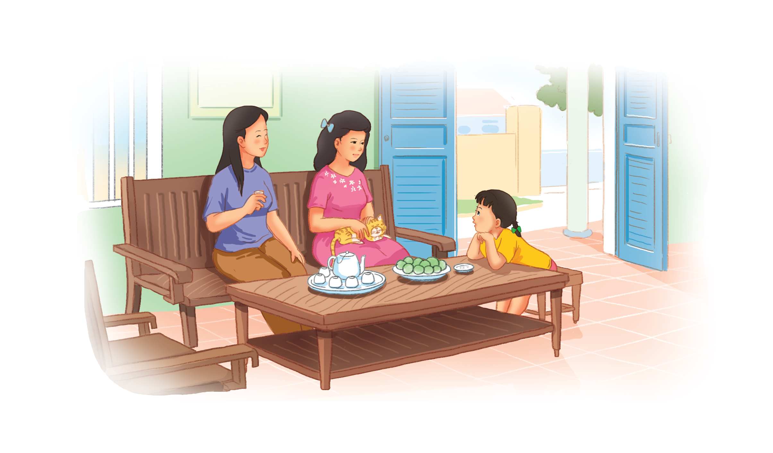
Mẹ và Hà ghé nhà dì Kha. Dì kể cho Hà nghe về bà.
Hà chú ý nghe dì kể.
y

Slide 30
y
y tá
dã quỳ
đá quý
Mẹ và Hà ghé nhà dì Kha. Dì kể cho Hà nghe về bà.
Hà chú ý nghe dì kể.

Slide 31



Slide 32

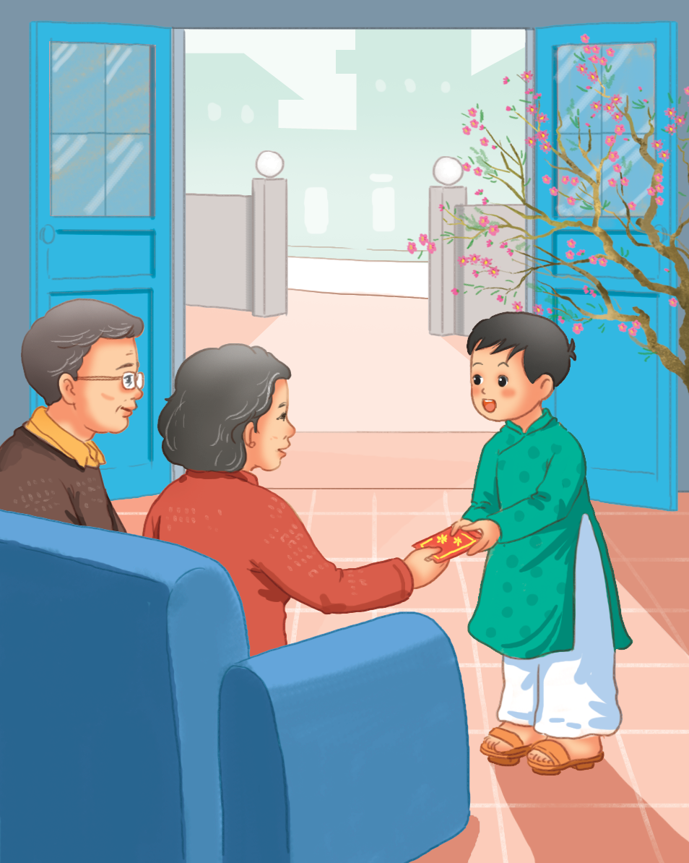
Cảm ơn
Cảm ơn bạn đã che ô cho tớ.
Cháu cảm ơn bà ạ!

Slide 33
T¹m biÖt c¸c con!

